Slide 1
“Escuela Normal de Educación Preescolar”
Licenciatura en Educación Preescolar
Ciclo escolar 2020-2021
Curso: computación
Segundo semestre. Sección A
Nombre del titular: Mario Alejandro Gutiérrez Hernández
Alumna:
Mariel Reséndiz Villarreal #18
Propósitos de la unidad de aprendizaje:
Los estudiantes apliquen los conceptos y contenidos a los que han accedido previamente, así como promover un aprendizaje activo que permita que el alumno desarrolle los pensamientos crítico y analítico.
Saltillo, Coahuila Abril 2021

Slide 3
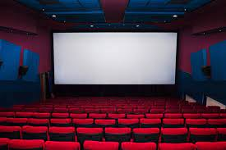
Una película es toda obra audiovisual fijada en cualquier medio o soporte, cuyo desarrollo se define como un trabajo de creación, producción, montaje y postproducción y que, además, está destinado, en primer lugar, a la explotación comercial en salas de cine.

Slide 4
Serie de TV es una obra audiovisual que se difunde en emisiones televisivas sucesivas, manteniendo cada una de ellas una unidad argumental en sí misma y con continuidad, al menos temática, entre los diferentes episodios que la integran.

Slide 5
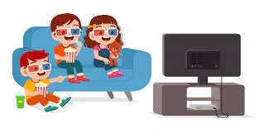
Familiares
Comedias
Terror

Slide 6
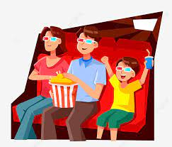
Acción
Drama
Suspenso

